Slide 1
SISTEM INFORMASI AKADEMIK
by Kelompok 1
Ria Sri Rahayu - Muhammad Rezi Fajriadi - Yusuf Afandi

Slide 2
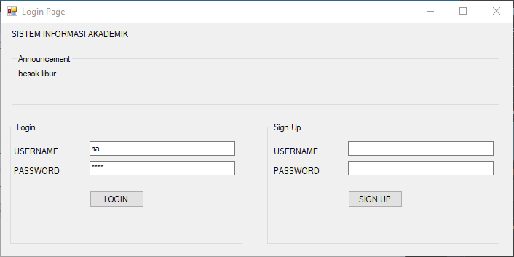
LOGIN PAGE
Notes:
Pada halaman pertama terdapat login page.
Di sini mahasiswa bisa mendaftarkan diri di kolom signup ataupun langsung login.
Admin dapat login di halaman yang sama juga.
Di paling atas terdapat informasi terupdate yang dapat diisi oleh admin.

Slide 3
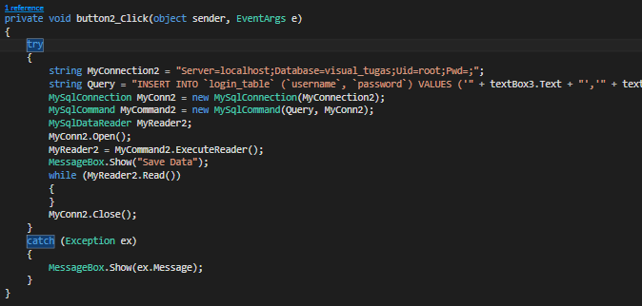
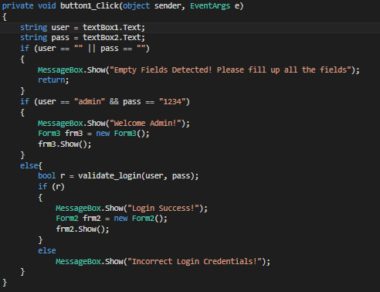
LOGIN CODE
SIGNUP CODE
Notes:
CRUD pertama terdapat pada bagian signup.

Slide 4
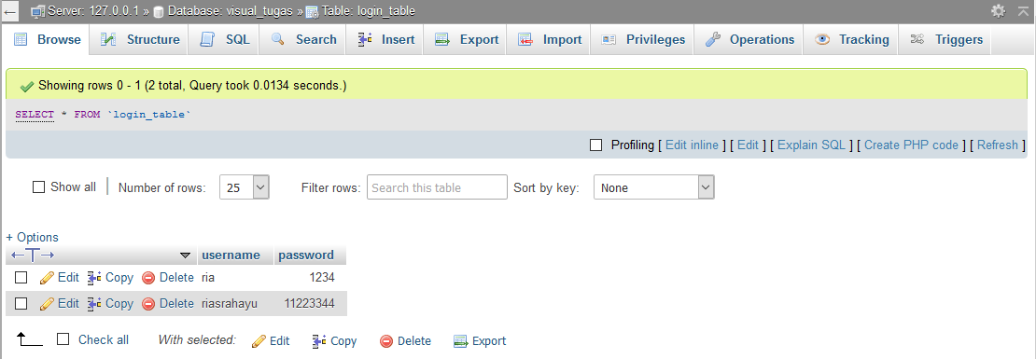
LOGIN TABLE
Notes:
Login table pada database.

Slide 5
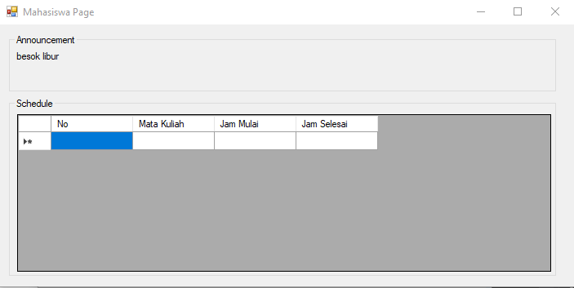
STUDENT PAGE
Notes:
Pada student page di atas masih ada pengumuman untuk mengingatkan kembali.
Selain itu ditampilkan pula jadwal dari mahasiswa tersebut.

Slide 6
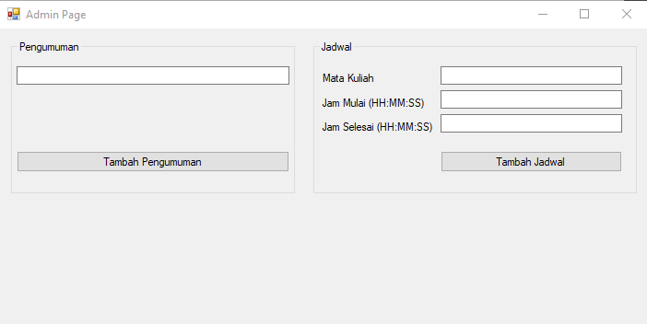
ADMIN PAGE
Notes:
Admin dapat menambahkan jadwal dan pengumuman.

Slide 7
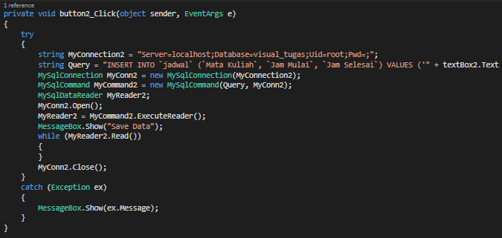
ADD SCHEDULE CODE
Notes:
CRUD kedua terdapat pada bagian schedule.

Slide 8
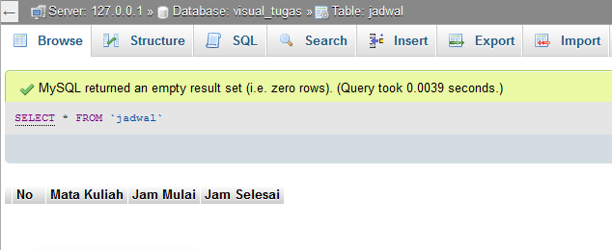
SCHEDULE TABLE
Notes:
Isi pada schedule table akan dapat diupdate oleh admin.

Slide 9
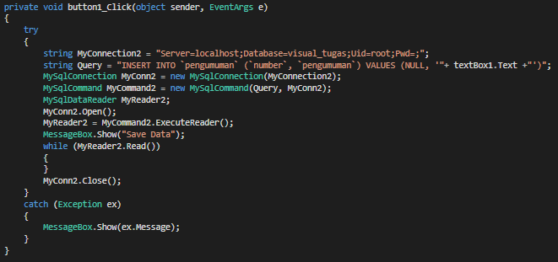
ADD ANOUNCEMENT CODE
Notes:
CRUD ketiga terdapat pada bagian anouncement.

Slide 10
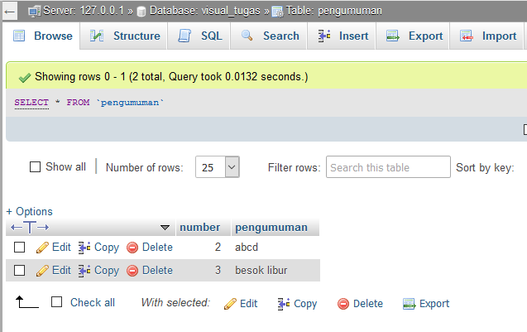
ANOUNCEMENT TABLE
Notes:
Admin dapat menambahkan jadwal dan pengumuman.

Slide 11
THANK YOU ☺

